Slide 1
心臟超音波影像 教學文件
負 責 人：何佳曄

Slide 2
心臟超音波影像的 9 種 View
不同的 View 代表超音波探頭照射不同角度。目前我們主要分為 apical、parasternal 兩個角度。
我們的資料集在這兩個角度下，分別有底下表格內容的 View
Apical | Parasternal
Apical 5 Chamber | Parasternal short axis view (aortic valve level)
Apical 4 Chamber | Parasternal short axis view (papillary muscle level)
Apical 2 Chamber | Parasternal short axis view (near apex)
Apical Long Axis(Apical 3 Chamber) | Parasternal short axis view (mitral valve level)
 | Parasternal Long Axis
接下來的五頁會介紹不同 View 的圖片及腔室

Slide 3
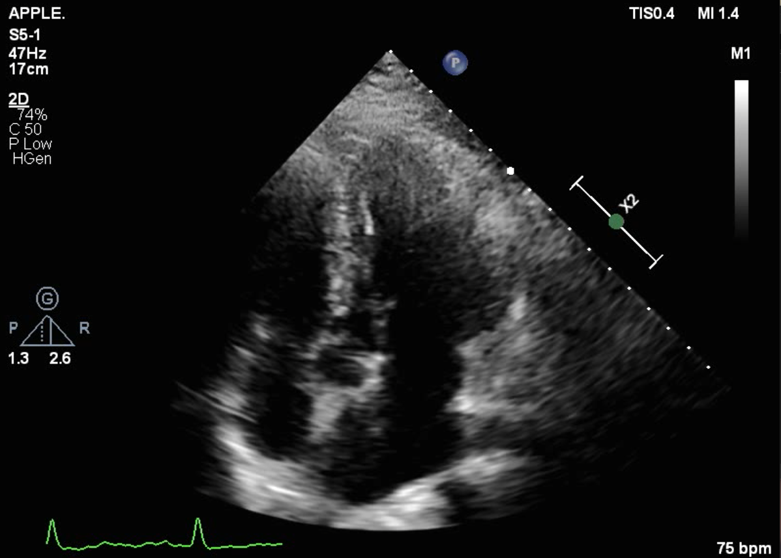
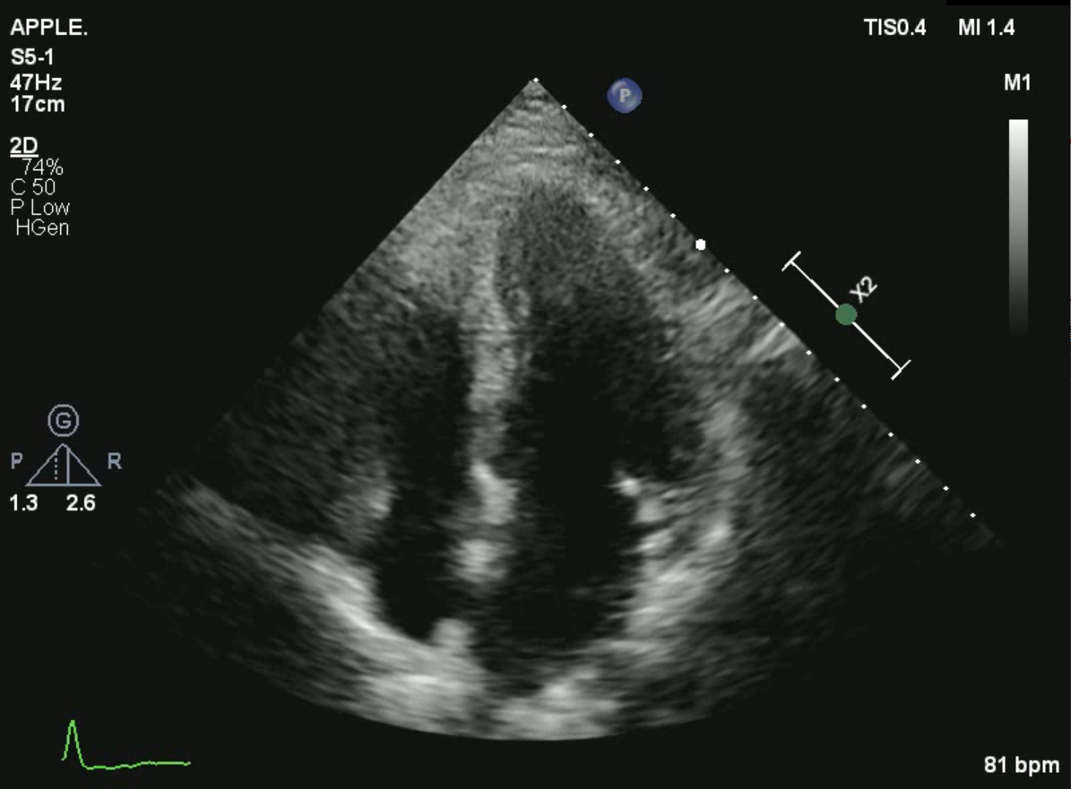
心臟超音波影像的 9 種 View
以下皆為不同 View 的圖片(編號代表類別)
RV
LV
RV
LV
Aortic
RA
RA
LA
LA
1. Apical Five Chamber View
2. Apical Four Chamber View
RV: 右心室，RA: 右心房
LV: 左心室，LA: 左心房
Aortic: 動脈

Slide 4
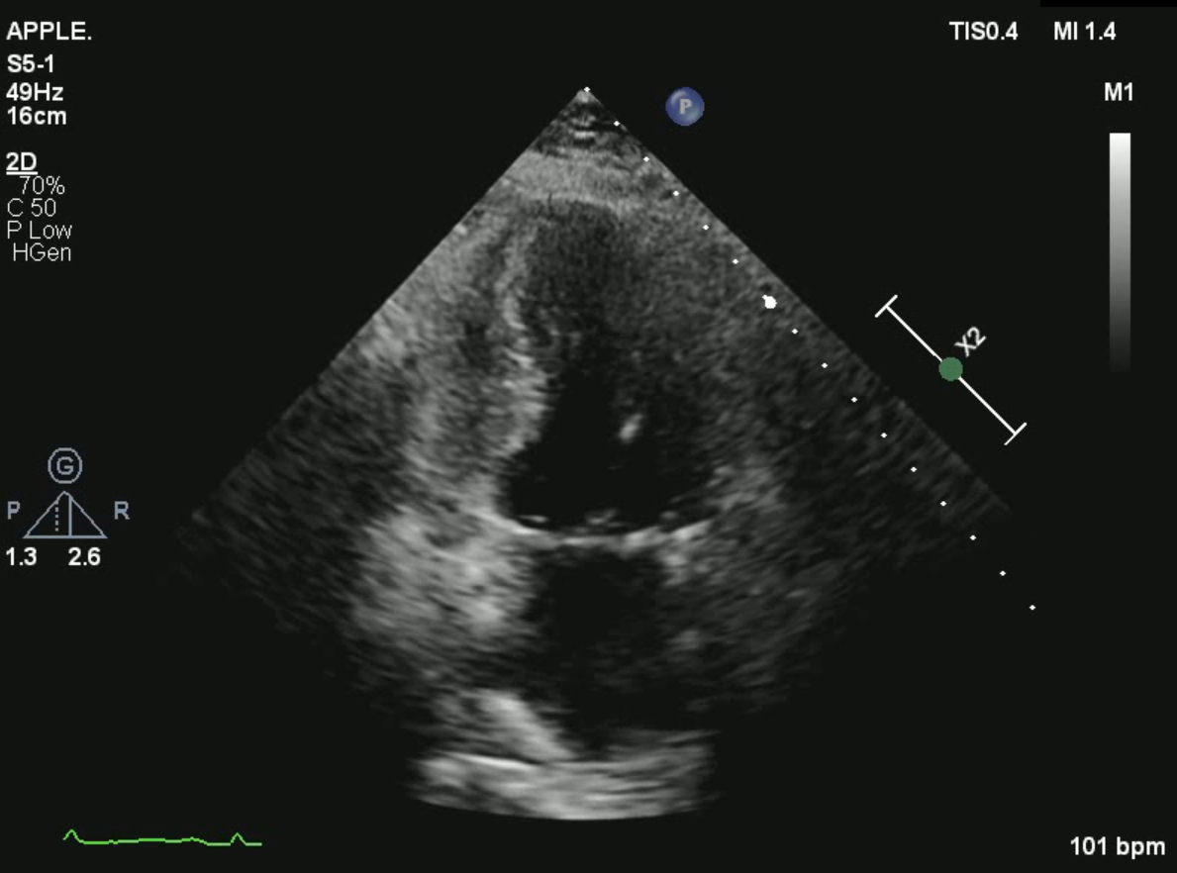
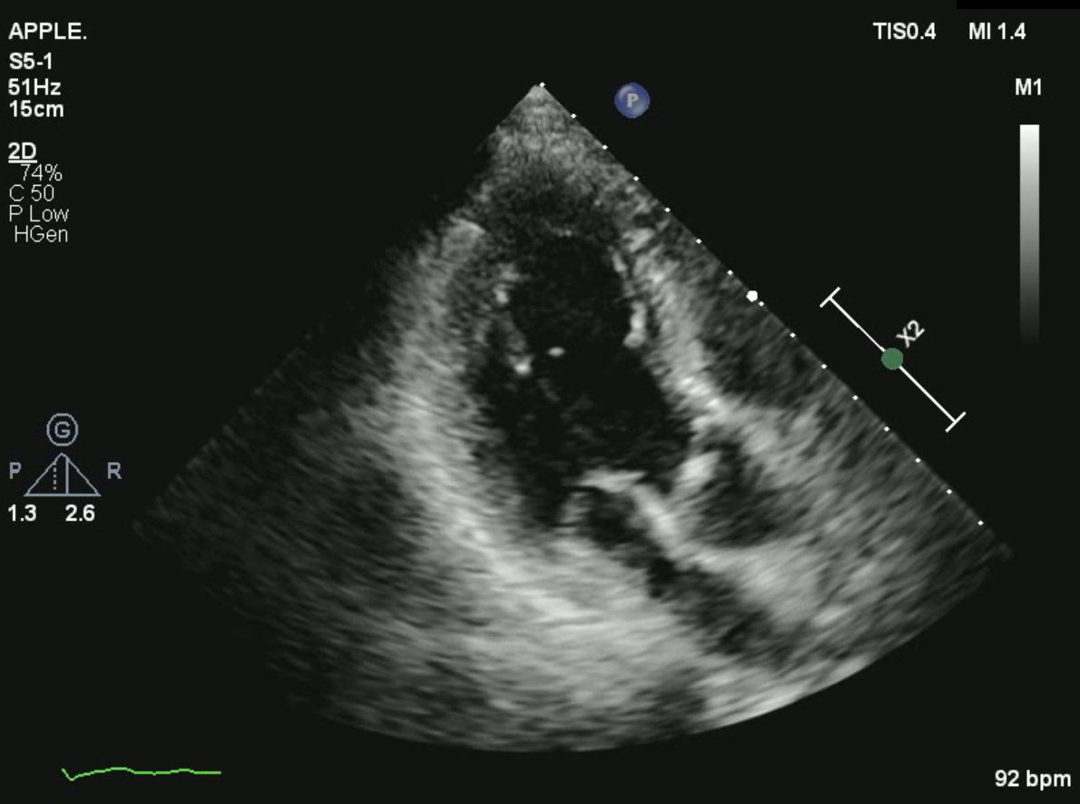
心臟超音波影像的 9 種 View
以下皆為不同 View 的圖片(編號代表類別)
LV
LV
Aortic
LA
LA
3. Apical Two Chamber View
4. Apical Long Axis (3-Chamber) View
RV: 右心室，RA: 右心房
LV: 左心室，LA: 左心房
Aortic: 動脈

Slide 5
心臟超音波影像的 9 種 View
以下皆為不同 View 的圖片(編號代表類別)
RV
LV
RA
LA
1. Apical Five Chamber View
2. Apical Four Chamber View
RV: 右心室，RA: 右心房
LV: 左心室，LA: 左心房
Aortic: 動脈

Slide 6
心臟超音波影像的 9 種 View
以下皆為不同 View 的圖片(編號代表類別)
RV
LV
RV
LV
Aortic
RA
RA
LA
LA
1. Apical Five Chamber View
2. Apical Four Chamber View
RV: 右心室，RA: 右心房
LV: 左心室，LA: 左心房
Aortic: 動脈

Slide 7
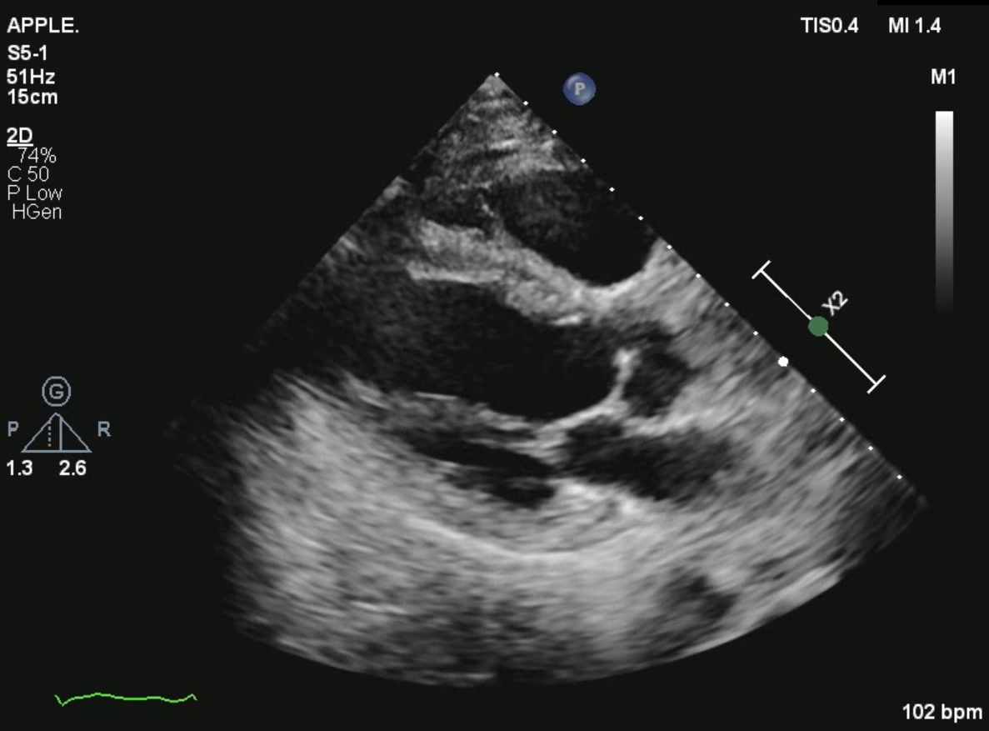
心臟超音波影像的 9 種 View
以下皆為不同 View 的圖片(編號代表類別)
RV
LV
Aortic
LA
9. Parasternal Long Axis View
RV: 右心室，RA: 右心房
LV: 左心室，LA: 左心房
Aortic: 動脈

Slide 8
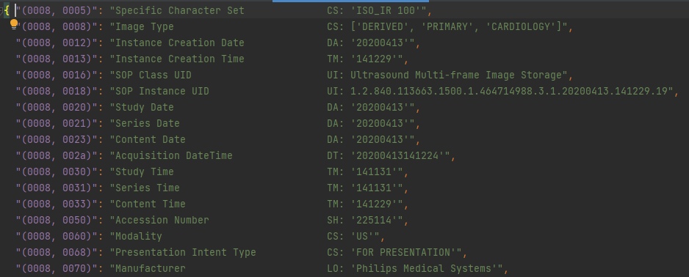
醫學影像檔案格式: Dicom
Dicom 為醫學影像的檔案格式(副檔名為 .dcm)，裡面的資訊包含姓名、性別、生日、診斷日期、FPS 等等。我們可以透過讀取內部資訊找出需要的資料。
Dicom 資訊內容
(上面資訊是有轉成 JSON 檔案後的結果，後面會說明 Python 如何讀取 Dicom 資訊)
參考資料: https://dicom.innolitics.com/ciods/us-image

Slide 9
Python 讀取 Dicom 檔案資訊
由於 Dicom 檔案有特別的編碼格式，無法直接讀取。因此要使用 pydicom 模組將 .dcm 的資料讀出。將資訊讀出後，我們使用 JSON 檔案格式儲存。
(可以使用其他方式，用 JSON 僅是因為 Dicom 資訊類似 Python 字典的資料結構 (key:value) 也接近 JSON 的資料儲存格式，所以不用太多額外的處理)
在 G01-SourceCode/心臟超音波影像 1100507_1110429/Read Dicom Data 資料夾裡有 “handle_dcm.py” 的程式
在 N01-API 資料夾有 Read Dicom Data 的文件。

Slide 10
醫學影像轉成 avi 或 png 檔案
Dicom 裡面也包含了超音波影像資訊(pixel_array 屬性)，由於要做影像處理通常會轉成較適合的影像格式，方便 opencv 讀取，因此先轉成 avi 或 png 檔案。要注意的是 Dicom 的影像顏色通道並非為 RGB或 BGR 而是 YUV。
在醫生給的資料集裡，Dicom 檔案有圖片或影片，因此在轉換前必須先判斷屬於
彩色影片、灰階影片、彩色圖片、灰階圖片再進行轉換。
在 G01-SourceCode/心臟超音波影像 1100507_1110429/A4C _To LV Muscle Semantic資料夾裡的 “DCMToAVI.py” 程式
在 N01-API 資料夾有 A4C LV Muscle Semantic API 文件裡的 DCMToAVI.py 參考。

Slide 11
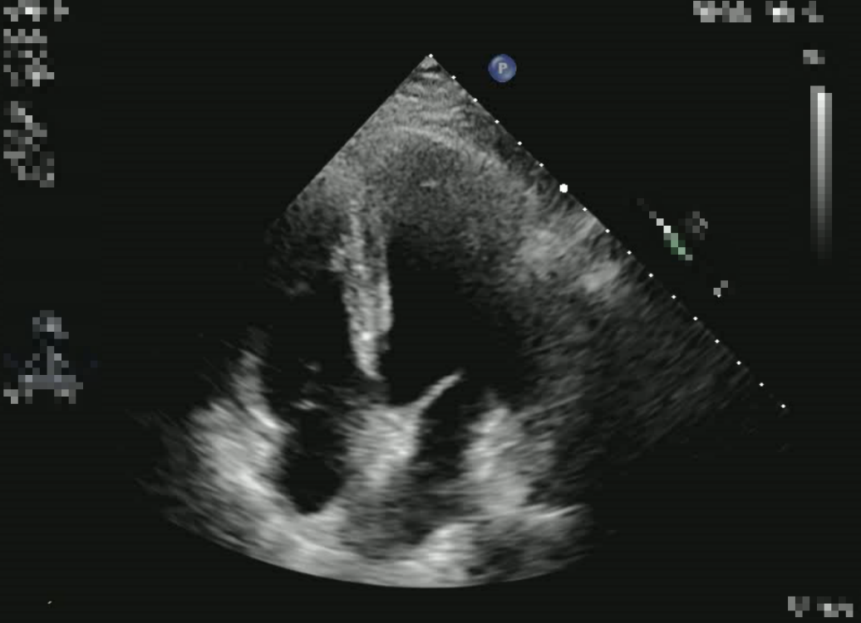

感興趣區域(Region of Interest)
由於真實患者的超音波影像會有診斷資料等文字。為了將目標鎖定在影像處理的區域，我們優先找出超音波影像範圍(ROI)。找出超音波影像邊緣，利用遮罩的方法，將超音波影像區域取出。(後面會介紹做法，可跳過會使用即可。)
原始超音波影像
ROI 遮罩區域
在 G01-SourceCode/心臟超音波影像 1100507_1110429 資料夾裡的 “VideoROI.py” 程式
在 N01-API 資料夾有 VideoROI API 文件裡的 VideoROI.py 參考。(後來在 A4C LV Muscle Semantic 裡有調整回傳值，但過程相同)

Slide 12
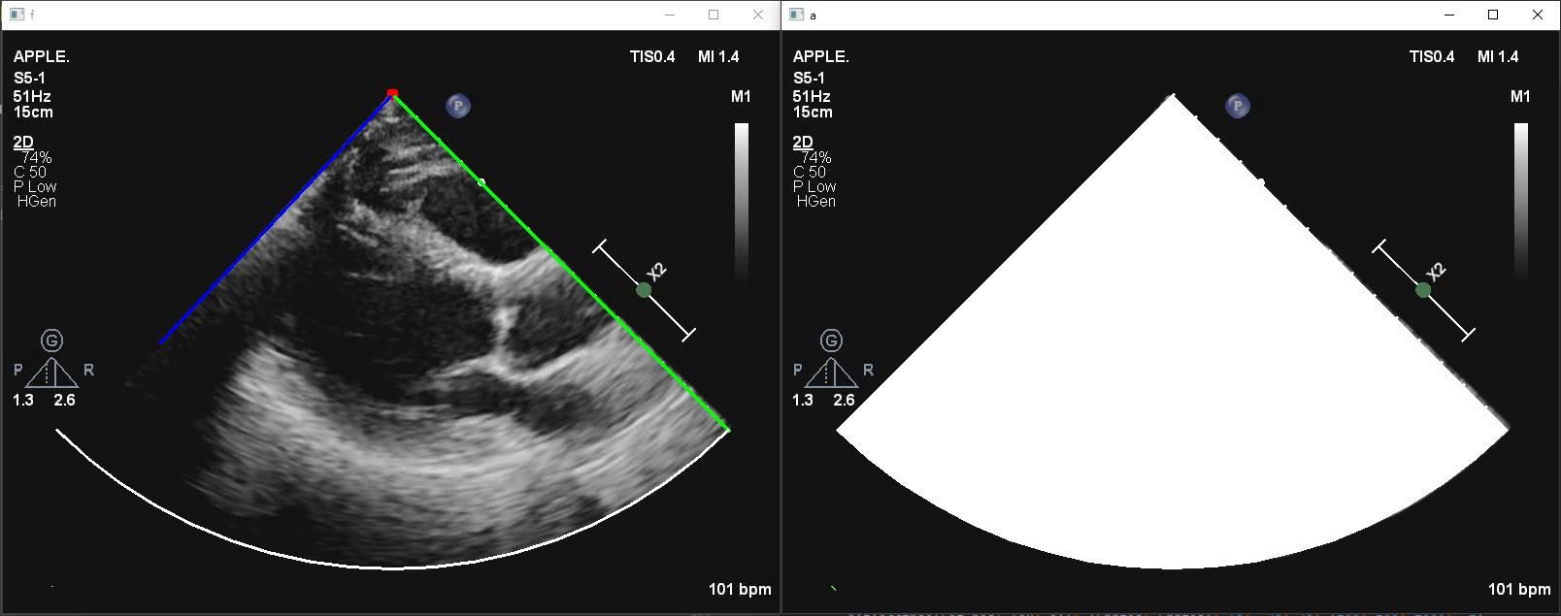
ROI 抓取方式
利用超音波影像模糊特性，將每幀影像和第一幀影像做差幀算法。
(使用 cv2.absdiff(first frame, current frame))
設定門檻值過濾掉部分區域。(設定 10，純屬經驗法則。大於或小於效果會不太好，且某些 case 會出問題)
將差幀的影像疊加後，找輪廓後儲存成實心 mask 。
用 mask 形態學侵蝕 3 次、膨脹 2 次，kernel 設為 3*3 且值都為1。(屬經驗法則)
第二次找 mask 輪廓，並過濾面積小於 300 pixel 的輪廓面積 (得到 mask2)。
第三次找 mask2 輪廓，接著用霍夫變換找直線。
(使用 cv2.HoughLinesP(mask2, 1, numpy.pi/180, threshold=200, minLineLength=60, maxLineGap=130))
(紅色的參數皆為實驗多組參數後得到當前較佳的結果)
左圖為實作結果

Slide 13
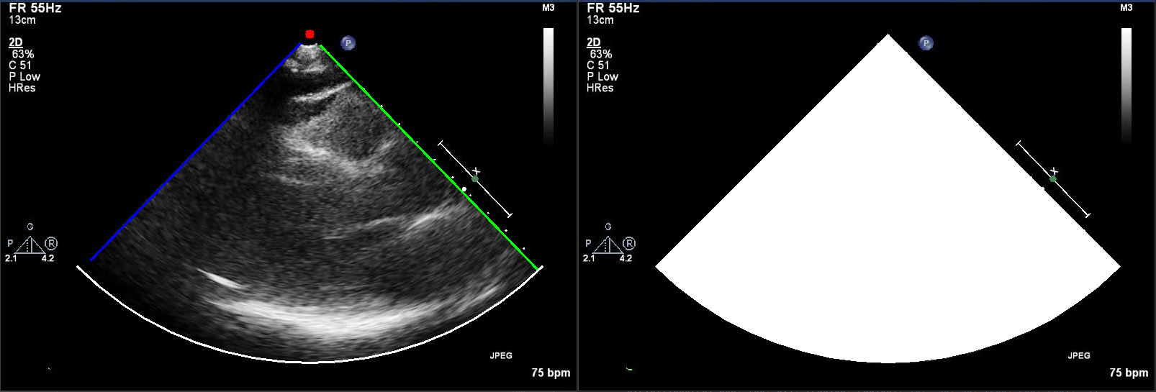
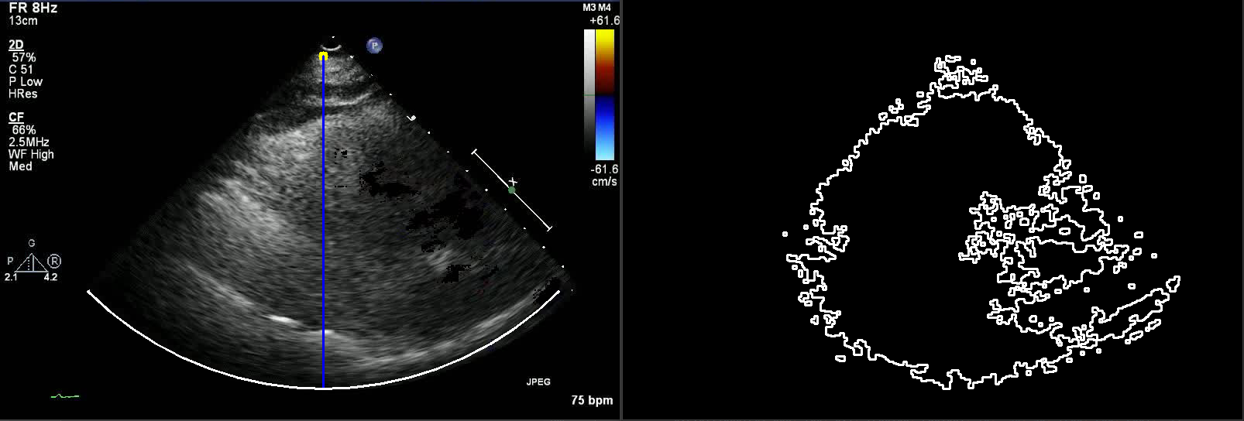
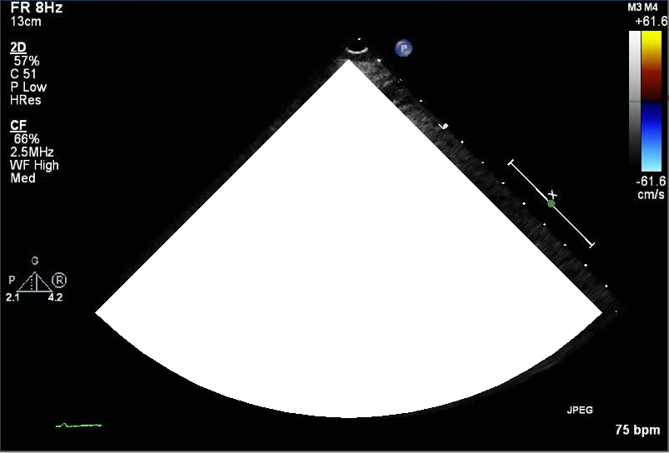
ROI 抓取方式
不同 case 的狀況
會有抓不準的情況，但幾乎都是影像非常模糊的情況造成

Slide 14
標題
內容
在 G01-SourceCode/心臟超音波影像 1100507_1110429 資料夾裡的 “VideoROI.py” 程式
在 N01-API 資料夾有 VideoROI API 文件裡的 VideoROI.py 參考。(後來在 A4C LV Muscle Semantic 裡有調整回傳值，但過程相同)

